Slide 1
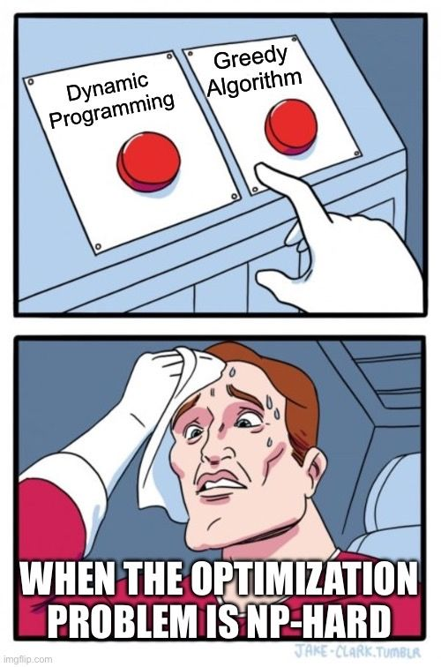

Optimisation Combinatoire
20 Mai 2026
MIRI Seyed Amineddin | BIBI Leaticia M

Slide 2
Optimisation Combinatoire
Notre algorithme en une idée
Une recherche par population qui démarre volontairement près de familles extrémales, puis affine localement.
graines structurelles
évaluation par violation
sélection
mutations locales
validation stricte
Résultat final v5 : 100/100 contre-exemples valides en 127.94 s
100/100
127.94 s
1.279 s
contre-exemples validés
temps total v5
temps moyen

Slide 3
VERSIONS
Évolution de l’algorithme : v1 à v5
v1
Génération aléatoire par classe
Pipeline de base
v2
Graines simples : chemins, cycles, cliques, araignées
Meilleur point de départ
v3
Familles ciblées : doubles étoiles, cliques endommagées, clique-chemin-clique
Gros gain sur les invariants difficiles
v4
Chemins branchés et queues triangulaires
100/100 stable
v5
Population adaptative : 30, 60 ou 120
Même 100/100, plus rapide
Lecture orale : chaque version corrige une faiblesse observée, pas un simple changement de code.

Slide 4
PREMIÈRE VERSION
v1 : baseline aléatoire
Ce que faisait v1
Ce que ça validait
Limite
Générer des graphes selon la classe demandée, puis réparer si les contraintes n’étaient pas respectées.
Le chargement du benchmark, le calcul des invariants, la formule de violation et la sortie graph6.
Exploration trop dépendante du hasard : les structures extrémales rares apparaissent difficilement.
Rôle de v1 : construire une base fiable, pas encore optimiser le score.

Slide 5
POPULATION INITIALE
v2 : premières graines structurelles
Chemins
Cycles
Distances, diamètre, rayon
Formes régulières simples
Cliques
Araignées
Densité, degré moyen, clique number
Domination totale vs couplage
Changement d’idée : on ne laisse plus le hasard découvrir seul les bonnes familles.

Slide 6
CIBLAGE DES INVARIANTS
v3 : familles plus spécialisées
Doubles étoiles
Cliques endommagées
Graphes clairsemés
domination, couverture
densité, degré max, triangles
distance, rayon
Triangles avec chemins
Clique-chemin-clique
sans-griffe, distance
spectral + goulot de distance
Ici, la population initiale devient un outil mathématique : chaque famille vise une zone du benchmark.

Slide 7
DERNIERS CAS DIFFICILES
v4 : stabilisation du 100/100
Chemins branchés
Queues triangulaires
Arbres avec effets forts sur domination indépendante, feuilles et indices de Zagreb.
Graphes proches du sans-griffe, utiles pour contrôler distances et effets spectraux.
100/100
136.80 s
1.368 s
contre-exemples validés
temps total v4
temps moyen v4
v4 = première version entièrement stable sur les 100 conjectures.

Slide 8
OPTIMISATION FINALE
v5 : accélération par population adaptative
Constat : une grande population aide certains cas fragiles, mais ralentit inutilement beaucoup de cas simples.
30
60
120
majorité des conjectures
domination, spectral, clique/degré
density / proximity
par défaut
couples sensibles
cas exceptionnel
La v5 ne change pas les familles de graphes : elle ajuste seulement l’effort de recherche.

Slide 9
COMPARAISON
Résultats finaux
Méthode | Trouvé | Temps total | Temps moyen
Heuristique v4 | 100/100 | 136.80 s | 1.368 s
Heuristique v5 | 100/100 | 127.94 s | 1.279 s
FunSearch GPT-5.5 cand. 006 | 100/100 | 157.50 s | 1.575 s
FunSearch DeepSeek cand. 014 | 100/100 | 166.64 s | 1.666 s
Gain v5 vs v4 : -8.86 s tout en gardant 100/100

Slide 10
PARTIE 2
FunSearch : utile, mais pas meilleur
Ce que ça fait
Ce qui marche
Limite observée
Le modèle propose une fonction de score, évaluée automatiquement par le même moteur que la Partie 1.
Des candidats atteignent 100/100 : GPT-5.5 candidate 006 et DeepSeek candidate 014.
Aucun candidat FunSearch ne bat l’heuristique manuelle v5 en temps total.
Conclusion : FunSearch valide l’architecture, mais le gain principal vient des familles initiales.

Slide 11
CE QUE LE RAPPORT MONTRE
Analyse scientifique
Conjectures faciles
Conjectures difficiles
Familles extrémales simples : cliques, chemins, araignées, doubles étoiles.
Distances, domination, domination indépendante, domination totale, valeurs propres.
Correction importante
Les conventions du benchmark sont réciproques : proximity = 1 / max average distance ; remoteness = 1 / min average distance.
Une partie de la difficulté venait des invariants et de leurs conventions, pas seulement de la recherche.

Slide 12
CONCLUSION
Message final
v5
127.94 s
100/100
-8.86 s
meilleur résultat
score final
validité
gain vs v4
Le facteur clé n’est pas seulement le score : c’est l’espace de graphes que l’on donne à explorer.
Les graines structurelles placent la recherche près des contre-exemples.
Les mutations exploitent localement ces bonnes formes.
La population adaptative réduit le temps sans perdre la validation stricte.

